Slide 1
선물 & 옵션
목차
선물
옵션
선물 투자전략
옵션 투자전략

Slide 2
선물
1-1. 선물이란
1-2. 선물 VS 선도
1-3. 선물용어정리
1-4. 선물 거래자 유형
1-5. 선물 가격
1-6. 매매단위 & 거래제도

Slide 3

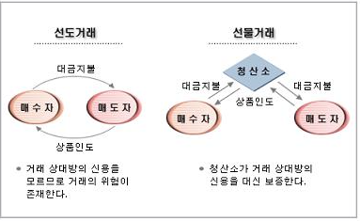
선물
○선물이란?
- 미리 정한 가격으로 일정시점에 상품을 사고 팔기로 약속하는 것
○ 선도(Forward) VS 선물(Futures)
Notes:
선물과 비슷한 개념으로 선도라는 것이 있습니다.
선물과 선도의 가장 큰 차이는 청산소 존재의 유무입니다.
선물거래는 청산소가 있어
거래가 표준화되어 있고
증거금을 통해 계약이행을 보증하고
매일 손익정산이 이루어지며
만기에 실물인수 대신 차액정산으로 계약 종료됩니다.

Slide 4
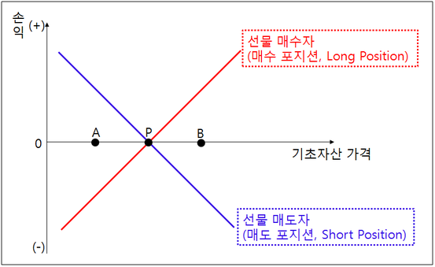
선물
○선물용어정리(1)
KOSPI200 : 선물의 거래대상이 되는 기초자산
KOSPI200 F : KOSPI200에 대한 선물 지수
(Long / Short) Position
Notes:
롱 포지션은 선물 가격이 상승할 것이라고 예상하고 매수하는 투자입니다.
반대로 숏 포지션은 선물 가격이 하락할 것이라고 예상하고 매도하는 투자입니다.

Slide 5
선물
○선물용어정리(2)
청산
전매 (Long Liquidation) / 환매 (Short Covering)
미결제 약정
베이시스
콘탱고(Contango) / 백워데이션(Backwadation)
Notes:
청산이란 사거나 팔았던 계약을 정리하는 것을 말합니다.
전매는 매수한 계약을 청산하는 것을 말합니다.
일반적인 현물을 매도하는 것과 같이 선물의 일부 혹은 전부를 파는 것을 말합니다.
환매는 외상으로 먼저 팔고 나중에 반대 포지션을 매수해서 갚는 것을 말합니다.
미결제 약정은 특정 결제월을 만기로 하는 계약이 만기 이전의 기간동안 반대매매되지 않고
남아있는 수량을 말합니다. 따라서 미결제 약정의 증가는 변동성이 커짐을 의미합니다.
베이시스란 선물가격과 현물가격의 차이를 말합니다.
일반적으로 선물의 가격이 현물의 가격보다 높은데, 이러한 상황을 콘탱고라고 합니다.
백워데이션이란 현물의 가격이 선물의 가격보다 높은 상황으로 선물이 저평가 되어있는 상황이라고 할 수 있습니다.

Slide 6
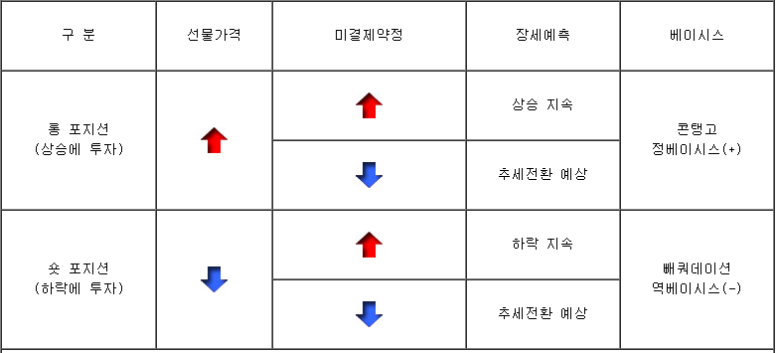
선물
○선물용어정리(3)
=> 미결제약정의 증감에 따라 시장의 방향 예측이 가능하다.
Notes:
만약 선물의 가격이 상승할 것으로 예상되면 롱 포지션을 잡게 됩니다.
많은 사람들이 롱 포지션을 잡게 되면 미결제약정이 증가하게 되고 이는 상승이 지속된다고 예측할 수 있습니다.
만약 미결제 약정이 줄어들게 되면 추세가 전환된다고 예상할 수 있습니다.
반대로 선물의 가격이 하락할 것으로 예상하여 숏 포지션을 잡을 때,
미결제 약정이 증가하면 하락이 지속될 것으로 예상되고,
미결제 약정이 감소하면 추세가 전환될 것으로 예상됩니다,
따라서 미결제 약정의 증감에 따라 시장의 방향 예측이 가능합니다.

Slide 7
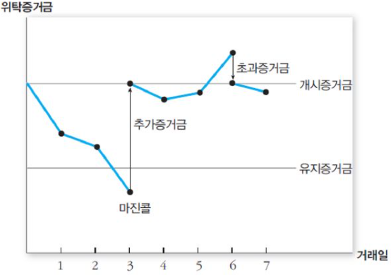
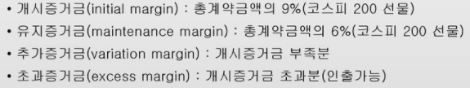
선물
○선물용어정리(4)
증거금
Notes:
증거금이란 일일정산시 발생될 수 있는 계약불이행을 방지하기 위한 수단으로 예치해야 하는 현금 또는 현금성 자산

Slide 8
선물
○선물거래자 유형
헤저
(Hedger)
투기거래자
(Speculation)
차익거래자
(Arbitrageur)
Notes:
헤저는 보유자산의 가격변동에 따른 손해를 최소화하고자 하는 사람입니다.
대표적으로 농산물 선물거래에서 농부는 선물을 매도함으로 농산물의 가격 하락을 대비합니다.
현물 매도자는 선물을 매수함으로 위험을 회피하는데 이를 매수헤지라고 한다.
투기 거래자는 위험에 대한 대비 없이 한쪽으로만 투자해 큰 이익을 얻고자 하는 사람이다.
차익거래자는 스프레드를 이용해 위험을 회피하면서 동시에 이익을 취하는 사람이다.
스프레드란, 만기가 다른 두 선물계약의 가격차이를 의미하고,
스프레드가 크면 차익거래가 활발해져 현물과 선물의 가격차이가 줄어드는 긍정적인 효과가 생긴다.

Slide 9
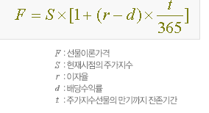
선물
○선물 가격
선물이론가격 = 현물가격 + 순보유비용
= 현물가격 + (금융비용 – 금융수익) * 잔존기간
= 현물가격 + 현물가격 * (단기금리 – 배당수익률) * 잔존기간
Notes:
따라서 선물의 가격에 영향을 미치는 요소는
현물의 가격
이자율
잔존만기

Slide 10
옵션
2-1. 옵션이란
2-2. 옵션의 종류
2-3. 옵션의 Payoff
2-4. 옵션의 가격형성 요인
2-5. 옵션의 가격결정 모형
2-6. 옵션의 민감도 지표
2-7. 옵션의 청산 그래프

Slide 11
옵션
○옵션이란?
- 미리 결정된 기간 안에 특정 기초자산을 정해진 가격에 사고 팔 수 있는 권리
○ 콜옵션 VS 풋옵션
콜옵션 – 살 수 있는 권리
- 콜매수 (Long Call)
- 콜매도 (Short Call)
풋옵션 – 팔 수 있는 권리
- 풋매수 (Long Put)
- 풋매도 (Short Put)

Slide 12
옵션
○옵션의 종류
유럽식
- 만기일에 권리 행사
미국식
- 만기 전 언제든지 권리 행사
버뮤다식
- 특정한 날짜에만 권리 행사
베리어식
- Knock-In : 목표치(베리어)에 도달하면 유효해지는 옵션
- Knock-Out : 목표치(베리어)에 도달하면 무효해지는 옵션
아시아식
- 일정기간의 평균으로 행사가가 정해짐

Slide 13
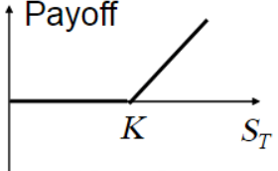
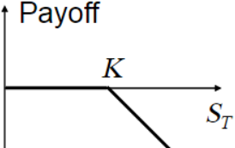
옵션
○옵션의 Payoff
콜옵션
콜매수
콜매도

Slide 14
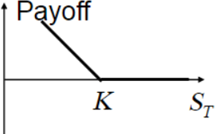
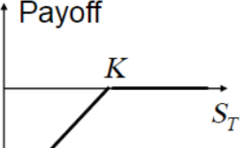
옵션
○옵션의 Payoff
풋옵션
풋매수
풋매도

Slide 15
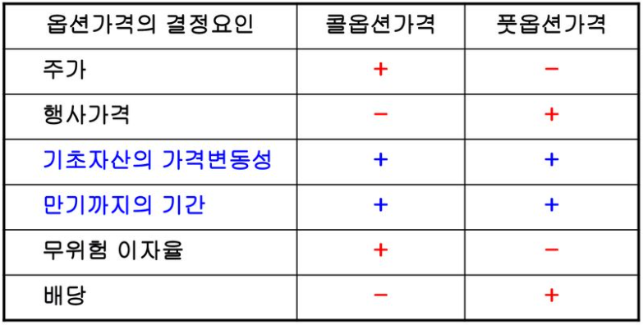
옵션
○옵션의 가격형성 요인
주가, 행사가격, 변동성, 잔존기간, 이자율
Notes:
행사가격이 내재가치
변동성, 가격, 이자율이 외재가치에 영향을 미침

Slide 16
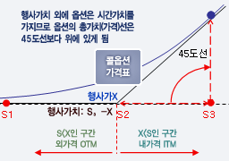
옵션
○옵션의 가격형성 요인
콜옵션
- 내재가치 : max[(주가 – 행사가격),0]
- 외재가치 : 프리미엄 – max[(주가 – 행사가격)]
- 내가격 / 등가격 / 외가격
Notes:
내재가치가 +인 경우 내가격,
내재가치가 –인 경우 외가격
주가와 행사가격이 일치하는 경우 등가격
등가격일 때, 시간가치가 가장 큰 형태.

Slide 17
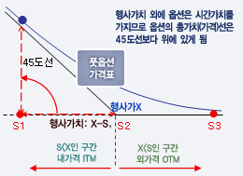
옵션
○옵션의 가격형성 요인
풋옵션
- 내재가치 : max[(행사가격 - 주가),0]
- 외재가치 : 프리미엄 – max[(행사가격 - 주가)]
- 내가격 / 등가격 / 외가격

Slide 18
옵션
○옵션의 가격형성 요인
1) 주가
콜옵션
풋옵션
프리미엄
프리미엄
주가
주가

Slide 19
옵션
○옵션의 가격형성 요인
2) 행사가격
콜옵션
풋옵션
프리미엄
프리미엄
주가
주가

Slide 20
옵션
○옵션의 가격형성 요인
3) 잔존기간
콜옵션
풋옵션
시간가치
잔존기간 짧을 때
시간가치
잔존기간 짧을 때
잔존기간 길 때
잔존기간 길 때
주가
주가

Slide 21
옵션
○옵션의 가격형성 요인
4) 변동성
콜옵션
풋옵션
시간가치
변동성이 작을 때
시간가치
변동성이 작을 때
변동성이 클 때
변동성이 클 때
주가
주가

Slide 22
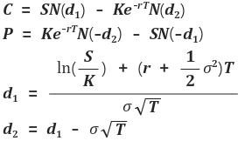

옵션
○옵션의 가격결정 모형
블랙-숄즈 모형
풋 콜 패리티
C : 콜 프리미엄
P : 풋 프리미엄
S : 기초자산 가격
K,X : 행사가격
r : 무위험 이자율
: 기초자산의 변동성
T : 잔존만기
Notes:
앞에서 본 기초자산가격, 행사가격, 무위험 이자율, 변동성, 만기가
블랙 숄즈 모형에서 사용되는 것을 알 수 있습니다.
또한 풋콜 패리티를 이용해서 둘 중 하나의 값만 알아도 나머지를 구할 수 있습니다.

Slide 23
옵션
○옵션의 민감도 지표
델타 (Delta, Δ δ)
- 기초자산 가격 변동에 대한 옵션 프리미엄의 변화
- 델타의 범위
0 <= 콜옵션의 델타 <= 1 / -1 <= 풋옵션의 델타 <= 0
- 델타 중립 포지션
옵션의 δ * 계약 수 * 10만원 = 선물의 δ * 계약 수 * 50만원
Notes:
깊은 외가격일 경우 델타는 0에 가깝고
깊은 내가격일 경우 델타는 1 또는 -1에 가깝습니다.
기초자산의 가격이 상승하면 델타는 상승합니다.
따라서 콜옵션은 1에 가까워지고, 풋옵션은 0에 가까워집니다
옵션이 만기일에 내가격으로 종료될 확률, 즉 옵션을 행사할 확률
헤지를 위한 대상자산의 수를 구할 때 사용
델타 중립 포지션

Slide 24
옵션
○옵션의 민감도 지표
델타 (Delta, Δ δ)
- 델타 그래프
1.0
내가격
0.5
콜옵션
만기일
근월물
원월물
외가격
0
외가격
-0.5
풋옵션
내가격
만기일
근월물
원월물
-1.0

Slide 25
옵션
○옵션의 민감도 지표
2) 감마 (Gamma, Γ γ)
- 기초자산 가격 변동에 따른 델타의 변화
감마
+ 감마
(콜,풋 매수)
감마
급변을 매우 희망
등가격 옵션
ATM
주가
내가격,외가격
- 감마
(콜,풋 매도)
안정을 매우 희망
만기
Notes:
콜, 풋 매수는 자산의 급변을 바라는 포지션으로 + 감마값을 가지므로 그래프 위에 있고
콜, 풋 매도는 자산의 안정을 바라는 포지션으로 – 감마값을 가지므로 그래프 아래쪽에 위치합니다.
감마는 기울기의 변화도를 나타내기 때문에 등가격일 때 가장 큰 값을 가지고
내가격, 외가격일 때 감소합니다.
만기일이 가까워질수록 내가격,외가격 옵션의 감마가 0에 가까워지는 이유는
내가격이 외가격으로, 외가격이 내가격으로 바뀔 가능성이 낮아짐을 의미합니다.
반면, 등가격 옵션은 만기가 가까워질수록 급격히 상승합니다.
이는 만기에 가격변동이 커서 차익을 노리는 투기세력이 많아지는 것을 의미합니다.

Slide 26
옵션
○옵션의 민감도 지표
3) 세타 (Theta, Θ θ)
- 잔존기간이 줄어드는 동안 옵션의 시간가치가 감소하는 정도
세타
만기일

Slide 27
옵션
○옵션의 민감도 지표
4) 베가 (Vega, V ν)
- 변동성의 변화에 따른 옵션 가격의 변화
베가
+ 베가
(콜,풋 매수)
급변을 매우 희망
ATM
- 베가
(콜,풋 매도)
안정을 매우 희망
Notes:
델타위험이나 감마위험이 없는 포지션일지라도 베가위험이 존재함
하지만 변동성 측정이 어렵기 때문에 실제로는 델타나 감마보다 덜 중요하게 취급되는 경향이 있음

Slide 28
옵션
○옵션의 민감도 지표
5) 로 (Rho, Ρ ρ )
- 금리 변동에 대한 옵션가격의 변동률
- 콜옵션의 경우 + 의 관계
- 풋옵션의 경우 – 의 관계
- 대부분의 경우 영향이 미미함

Slide 29
옵션
○옵션의 청산 그래프
1) 만기 청산
콜
풋
손익분기점
손익분기점
프리미엄
행사가격
매수
행사가격
프리미엄
손익분기점
손익분기점
매도
프리미엄
프리미엄
행사가격
행사가격

Slide 30
옵션
○옵션의 청산 그래프
2) 중간 청산
ITM
ATM
OTM
프리미엄
프리미엄
프리미엄
20
20
20
현재시점(140)
현재시점(140)
현재시점(140)
10
10
10
콜
0
주가
0
주가
0
주가
-10
-10
-10
행사가격(130)
행사가격(140)
행사가격(150)
20
20
20
10
행사가격(150)
10
행사가격(130)
10
행사가격(130)
풋
주가
0
주가
0
주가
0
-10
현재시점(140)
-10
현재시점(140)
-10
현재시점(140)
Notes:
내가격일 경우 현재시점에서 반대매매하면 손익은 제로가 됩니다.
내재가치가 있어 만기일에 행사할 가능성이 많습니다.
등가격일 경우 현재시점에서 반대매매하면 손익은 제로가 됩니다.
만약 주가변동 없이 만기가 되면 프리미엄 만큼 손해가 됩니다
외가격의 경우 현재시점에서 반대매매 하면 손익은 제로가 됩니다.
프리미엄은 가장 적게 지불하지만 수익을 내기위해서는 크게 움직여야 합니다.

Slide 31
옵션
○옵션의 청산 그래프
이자율 9%, 변동성 30%,
잔존 0.5개월, 매수 주가 140
3) 중간 & 만기 비교
ITM
ATM
OTM
200
20
최대 수익률 190%
최대 수익률 490%
100
1000
최대 수익률 1750%
중간
130
140
130
140
130
140
0
0
0
150
160
150
160
150
160
-10
-10
20
20
10
10
1000
만기
130
140
130
140
130
140
0
0
0
150
160
150
160
150
160
-10
만기손익분기점140.90
-10
-10
만기손익분기점143.65
만기손익분기점150.65
Notes:
내가격인 옵션을 주가 140포인트에서 프리미엄 10.90포인트를 주고 구입한 후 주가가 하루에 15% 상승하면 하루에 190%의 수익률이 발생합니다.
만기까지 보유 시 만기일 종가가 140.90 보다 높아야 이익이 납니다.
등가격인 옵션을 주가 140포인트에서 프리미엄 3.65포인트를 주고 구입한 후 주가가 하루에 15% 상승하면 하루에 490%의 수익이 발생합니다.
만기까지 보유 시 만기일 종가가 143.65보다 높아야 이익이 납니다.
외가격인 옵션을 주가 140포인트에서 프리미엄 0.65포인트를 주고 구입한 후 주가가 하루에 15% 상승하면 하루에 1750%의 수익이 발생합니다.
만기까지 보유 시 만기일 종가가 150.65보다 높아야 이익이 납니다.
요약하자면, 외가격 옵션은 레버리지가 높아 적은 프리미엄으로 높은 수익률을 낼 수 있지만 가능성이 낮고,
내가격 옵션은 프리미엄을 모두 날리는 위험은 적지만 수익률 역시 비교적 적습니다.

Slide 32
선물 투자전략

Slide 33
선물 투자전략
○투자전략
1) 단순 거래
- 위험을 헤지하지 않는 고위험 고수익
선물매수
선물매도
손익
손익
이익발생
이익발생
주가
손실발생
주가
손실발생

Slide 34
선물 투자전략
○투자전략
2) 헤지거래
- 현물 포지션과 반대되는 선물 포지션을 취하는 전략
- 매수헤지 : 선물 매수 & 현물 매도 (상승장)
- 매도헤지 : 선물 매도 & 현물 매수 (하락장)
3) 차익거래
- 선물과 현물의 가격차이를 이용
- 매수차익거래 : 현물매수 & 선물매도 (선물 고평가)
- 매도차익거래 : 현물매도 & 선물매수 (선물 저평가)
Notes:
헤지전략을 사용할 때, 헤지 비율을 구하고 헤지비율을 이용하여 선물계약수를 구합니다.
이렇게 계산한 선물 계약 수 대로 매수 혹은 매도 헤지를 하면 완전헤지의 효과를 기대할 수 있습니다.

Slide 35
선물 투자전략
○투자전략
4) 바스켓 거래
- 코스피 200과 유사한 현물 구성으로 차익거래
- 포트폴리오를 구성해서 비체계적위험 제거
- 트래킹 에러가 발생하면 손실
※ 트래킹 에러 : 구성한 포트폴리오와 코스피 200 지수간 불일치
5) 롤오버
- 선물 계약의 만기가 도래했을 때, 청산하지 않고 포지션을 이어가는 것
2월 물(22$)
콘탱고
롤오버 비용
1월 물(20$)
2월 물(18$)
백워데이션
롤오버 수익
Notes:
- 코스피 200과 유사한 현물 구성으로 차익거래
- 포트폴리오를 구성해서 비체계적위험 제거
- 트래킹 에러가 발생하면 손실
※ 트래킹 에러 : 구성한 포트폴리오와 코스피 200 지수간 불일치

Slide 36
옵션 투자전략

Slide 37
옵션 투자전략
○투자전략
1) 단순전략
콜
풋
이익
이익
매수
주가상승
이익
이익
매도

Slide 38
옵션 투자전략
○투자전략
1) 단순전략
콜
풋
이익
이익
매수
주가하락
이익
이익
매도
Notes:
베이시스가 비정상적으로 확대되거나 축소된 경우

Slide 39
옵션 투자전략
○투자전략
1) 단순전략
콜
풋
이익
이익
매수
변동성증가
이익
이익
매도
Notes:
베이시스가 비정상적으로 확대되거나 축소된 경우

Slide 40
옵션 투자전략
○투자전략
1) 단순전략
콜
풋
이익
이익
매수
변동성감소
이익
이익
매도
Notes:
베이시스가 비정상적으로 확대되거나 축소된 경우

Slide 41
옵션 투자전략
○투자전략
2) 헤지전략
Covered Call
Protected Put
이익
이익
보유 주식 + 콜매도
=> 풋매도
보유 주식 + 풋매수
=> 콜매수
Notes:
Covered Call
주가 하락 시 손실을 콜옵션 프리미엄으로 보충
기초자산 횡보 시 이익
Protected Put
주가 하락 시 손실을 풋옵션 이익으로 보충
폭락 예상 시 이익

Slide 42
옵션 투자전략
○투자전략
3) 스프레드전략 - 수직
콜
풋
이익
이익
강세
이익
이익
약세
Notes:
가격이 서로 다르거나 만기일이 서로 다른 풋, 콜옵션을 이용
두 옵션간의 가격차이를 스프레드라고 합니다.

Slide 43
옵션 투자전략
○투자전략
3) 스프레드전략 - 나비형
매수
이익
이익
이익
이익
이익
이익
매도
Notes:
변동성이 작을 때, 나비형 스프레드 매수
두개의 콜매수& 콜매도 혹은 두개의 풋매수 & 풋매도
변동성이 클 때, 나비형 스프레드 매도

Slide 44
옵션 투자전략
○투자전략
4) 콤비네이션 전략
스트래들
스트랩
스트립
이익
이익
이익
이익
이익
이익
이익
이익
이익

Slide 45
옵션 투자전략
○투자전략
4) 콤비네이션 전략
스트랭글
거트
이익
이익
이익
이익
외가격
이익
이익
내가격

